Slide 1

NÁZEV PROJEKTU: INVESTICE DO VZDĚLÁNÍ NESOU NEJVYŠŠÍ ÚROK
ČÍSLO PROJEKTU: CZ.1.07/1.5.00/34.0521
AUTOR: ING. ZUZANA KERNDLOVÁ
TEMATICKÁ SADA: ELEKTROENERGETIKA PRO ŽÁKY 4. ROČNÍKŮ STŘEDNÍ ŠKOLY
TÉMA: ochrany transformátorů
ČÍSLO MATERIÁLU: VY_52_INOVACE_03_29_KEZU

Slide 2
Název projektu: |  | Investice do vzdělání nesou nejvyšší úrok
Číslo projektu: |  | CZ.1.07/1.5.00/34.0521
Číslo a název šablony: |  | V/2 - Inovace a zkvalitnění směřující k rozvoji odborných kompetencí žáků středních škol
Téma sady: |  | Elektroenergetika pro žáky 4. ročníků střední školy
Téma: |  | Ochrany transformátorů
Číslo materiálu: |  | VY_52_INOVACE_03_29_KEZU
Druh učebního materiálu: |  | Prezentace
Předmět: |  | Elektroenergetika
Ročník: |  | 4
Třída: |  | Z4K
Autor: |  | Ing. Zuzana Kerndlová
Datum vytvoření: |  | 29.8.2013
Datum ověření: |  | 9.1.2014
Ověřil: |  | Autor
Anotace: |  | Materiál je určen pro 4. ročník SPŠEIT. Jedná se o výkladovou prezentaci k problematice tepelných elektráren. Studenti se seznámí s jednotlivými typy ochran.
Klíčová slova: |  | Nádobová ochrana, plynové relé, záložní ochrany,…
Investice do vzdělání nesou nejvyšší úrok
Notes:
Doplnit tabulku

Slide 3
Ochrany transformátorů
ING. ZUZANA KERNDLOVÁ
BRNO 2013

Slide 4
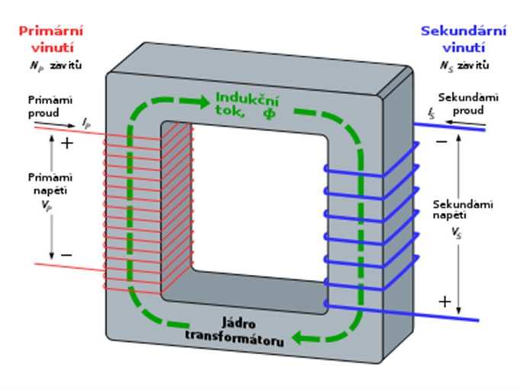

transformátor
Obr. 1 Transformátor
INVESTICE DO ROZVOJE VZDĚLÁVÁNÍ
4/11

Slide 5
Přehled poruch a ochran transformátorů
Vnější poruchy – přetížení, zkrat –proudová na přetížení, nezávislá nadproudová nebo impedanční
Vnitřní poruchy – objevují se náhle, rozdílová ochrana, plynové relé
Zkraty ve vinutí – projevují se pozvolna, špatná izolace – nádobová ochrana
Vývin plynů v oleji – porucha chlazení, přehřátí oleje – plynové relé
INVESTICE DO ROZVOJE VZDĚLÁVÁNÍ
5/11

Slide 6
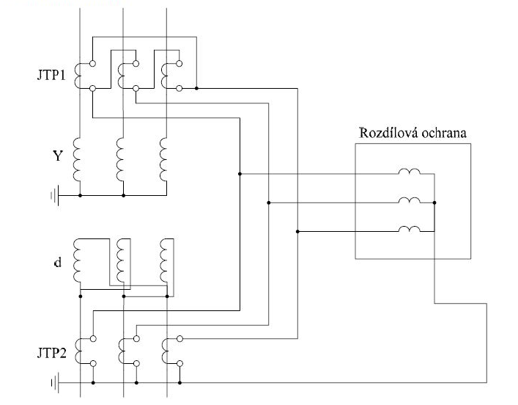
Rozdílová ochrana transformátoru
Obr. 2 Rozdílová ochrana transformátoru
Zdroj:Ochrany a jištění el, zařízení,Doc.Ing.Evžen Haluzík, CSc
Je zapojena mezi JTP. Skupina jisticích transformátorů na jedné straně má spojení sekundárních vinutí stejně jako silový transformátor na protější straně.
INVESTICE DO ROZVOJE VZDĚLÁVÁNÍ
6/11
Notes:
Obr 1 můj
, obr 2 Letecký pohled na tepelnou elektrárnu Prunéřov
foto: Jiří Berger, ČTK

Slide 7
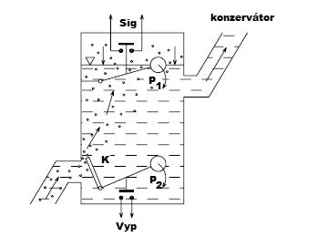
Plynové relé
Obr.3 Plynové relé
Zdroj: Ochrany a jištění el, zařízení,Doc.Ing.Evžen Haluzík, CSc
Vnitřní zkrat –teplo - rozklad a destilace transformátorového oleje - uvolňují se bublinky plynů
1.stupeň – plovák P1 signalizuje pomalý vývin plynů
2.stupeň – rychlý vývin plynu a proudění oleje do konzervátoru, K a P propojí a vypnou obvod
INVESTICE DO ROZVOJE VZDĚLÁVÁNÍ
7/11

Slide 8
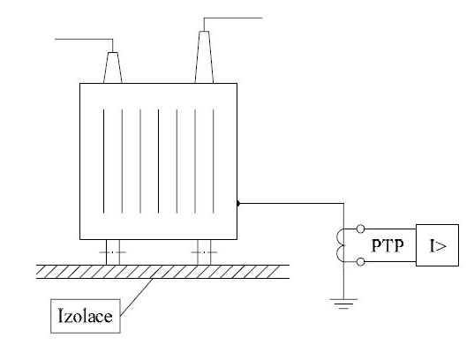
Nádobová ochrana
Obr. 4 Nádobová ochrana
Kostra(nádoba) spojena se zemnicí soustavy transformovny vodičem, který prochází průvlekovým transformátorem proudu.
Přeskok na průchodkách = vypnutí.
INVESTICE DO ROZVOJE VZDĚLÁVÁNÍ
8/11

Slide 9
Záložní ochrany transformátoru
Nadproudová časově nezávislá ochrana - nastavené zpoždění musí zajišťovat časovou koordinaci s ostatními ochranami.
Distanční ochrana - pro dosažení vyšší selektivity a zkrácení vypínacího času záložní ochrany.
Ochrana proti přetížení
INVESTICE DO ROZVOJE VZDĚLÁVÁNÍ
9/11

Slide 10
Vybavení transformátorů ochranami
Transformátory do výkonu 1 MVA
Výkonové pojistky
Plynové relé
Jističe s tepelnými a zkratovými články
Transformátory nad 1 MVA do 5 MVA
Plynové relé
Rozdílová ochrana
Nadproudová ochrana proti zkratům
Transformátory nad 5 MVA
Plynové relé
Rozdílová ochrana
Zemní nádobová ochrana
Nadproudová časově nezávislá ochrana
INVESTICE DO ROZVOJE VZDĚLÁVÁNÍ
10/11

Slide 11
DĚKUJI ZA POZORNOST
Ing. Zuzana Kerndlová
zuzana.kerndlova@sspbrno.cz

